Slide 1
VIGILANCIA FETAL ANTEPARTO E INTRAPARTO
Julián Peláez Henao
Ginecología y obstetricia
Universidad CES

Slide 2
MONITORIZACIÓN ANTEPARTO
Principalmente:
Recuento de movimientos fetales.
NST.
CST.
Perfil biofísico.
Perfil biofísico modificado.
Volumen de lÍquido amniótico.
Doppler fetoplacentario.

Slide 3
MONITORIZACIÓN ANTEPARTO
Utilidad dudosa para reducir la mortalidad perinatal.
Eficacia basada en estudios observacionales.
Inicio de la monitorización (>32 semanas).
¿Frecuencia?
Ante un test anormal: otra prueba. Tener en cuenta el contexto clínico.
Identificar fetos en los que una intervención oportuna evitará la muerte o resultados neurológicos adversos.
Parto prematuro iatrogénico.

Slide 4
INDICACIONES DE MONITORIZACIÓN ANTEPARTO
↓ Movimientos fetales. | Alteraciones de ILA.
RCIU. | Postérmino.
SPP. | Muerte fetal previa.
Embarazo múltiple. | Isoinmunización.
RPMO. | Trauma materno.
Otras: edad materna avanzada, obesidad, anomalías estructurales fetales, anormalidad en las pruebas de tamizaje genético, y sangrado vaginal inexplicado. | Enfermedad materna: HTA, disfunción tiroidea, DM, SAF, epilepsia, enfermedad renal, LES).

Slide 5
CONTEO DE MOVIMIENTOS FETALES
Perceptibles: 16-20 semanas.
Ecográficos: 7 semanas.
80% de los movimientos se perciben.
¿Valor normal?
Utilidad: movimientos fetales disminuyen en respuesta a la hipoxemia.

Slide 6
CONTEO DE MOVIMIENTOS FETALES
Diferentes enfoques:
10 en 2 hrs con la madre en reposo y concentrada en la percepción de los movimientos.
10 en 12 hrs con la madre haciendo sus actividades normales.
4 en una hora con la madre en reposo y concentrada en la percepción de los movimientos.
10 en 25 minutos en embarazos de 22 a 36 semanas; y 35 minutos en embarazos de 37 o más semanas de gestación.
Notes:
lo más importante es tener en cuenta lo que se sale de la normalidad par ala madre.

Slide 7
CONTEO DE MOVIMIENTOS FETALES
Persiste sin movimientos.
NST.
PBF
<24 hrs.
>39.
Persiste sin movimientos.
37-39.
<37.
Notes:
Manejo:
NST → Persistencia de ausencia de movimientos fetales → PBF en primeras 24 hrs.
PBF normal → Persistir con ausencia de movimientos:
>39 semanas: parto.
<37 semanas: NST y PBF dos por semana.
37-39 semanas: Se explican riesgos y beneficios a la madre de terminación del embarazo o continuar embarazo. Si decide manejo expectante entonces se realiza seguimiento como si <37 semanas.

Slide 8
PRUEBAS SIN ESTRÉS (NST)
No antes 26 por inmadurez neurológica fetal.
Reactiva:
>32 semanas: 2 o mas aceleraciones de 15*15.
<32 semanas: 2 o mas aceleraciones de 10*10.
SE HA DEMOSTRADO QUE DOS O MÁS ACELERACIONES ESPONTÁNEAS O PROVOCADAS (ESTIMULACIÓN VIBROACÚSTICA) SON UN INDICADOR DE ADECUADA FUNCIÓN AUTONÓMICA FETAL Y AUSENCIA DE HIPOXIA Y ACIDEMIA.
Ambas en 20 minutos inicialmente (40 mins).
50% no reactivos a las 28 semanas.
28-32: 15% no reactivos.
Notes:
Riesgo perinatal adverso → Muerte fetal, asfixia → Poder intervenirlos
Disminuir la morbimortalidad fetal
No predice cambios agudos (abrupcio o accidentes de cordon), no son suceptibles de prevención.

Slide 9
PRUEBAS SIN ESTRÉS (NST)
1-2 segundos.
Se puede repetir hasta 3 veces.
Reduce 7 minutos la duración de la prueba.
ESTIMULACIÓN VIBRO ACÚSTICA.
Los datos sobre el sufrimiento fetal y la muerte perinatal fueron demasiado escasos para establecer conclusiones sobre la seguridad.
Se necesitan más estudios de investigación para determinar intensidad, la frecuencia, la duración y la posición óptimas de la estimulación vibroacústica.

Slide 10
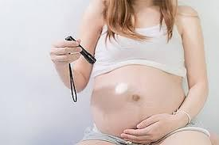
PRUEBAS SIN ESTRÉS (NST)
No reactiva: inmadurez fetal, sueño, tabaquismo, anomalías neurológicas o cardíacas, sepsis o medicamentos.
60% de los NST no reactiva son falsos positivos.
Conducta: repetir en 30 mins, estimulación vibroacústica o realizar otra prueba (CST o PBF), y modificar factores (tabaquismo).
La luz materna por 10 segundos aparentemente puede ser tan útil como la estimulación vibroacústica.
Notes:
Ni la glucosa materna, ni cambio en la posición (siempre que no esté en una posición que genere compresión aortocava), ni la estimulación manual transabdominal han demostrado mejorar el patrón del NST.

Slide 11
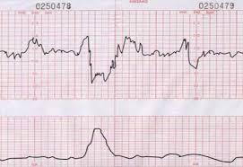
PRUEBAS SIN ESTRÉS (NST)
Si es reactiva pero presenta desaceleraciones variables, tardías o prolongadas → ecografía obstétrica, volumen de líquido amniótico y doppler en RCIU.
Notes:
Tener presente que las arritmias fetales intermitentes pueden generar este tipo de hallazgos y su manejo dependerá del tipo de arritmia.

Slide 12
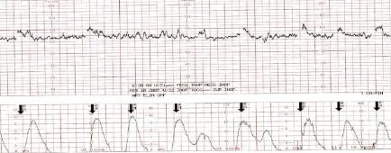
PRUEBAS CON ESTRÉS (CST)
Respuesta del feto a la reducción transitoria del suministro de O2.
Poco uso por la posibilidad del uso de otras pruebas como el NST y PBF.
Falsos negativos en una semana es muy baja.
Falsos positivos muy alta.

Slide 13
PRUEBAS CON ESTRÉS (CST)
Positivo: desaceleraciones tardías recurrentes, inclusive si <3 contracciones en 10 mins.
Negativo: ni tardías ni variables.
Equívoco sospechoso: tardías intermitentes o variables significativas.
Equivoco hiperestimulado: desaceleraciones con contracciones cada <2 mins o duran>90 segs.
Insatisfactorio: <3 contracciones en 10 mins sin criterios de positivo.
Notes:
Variables significativas (cualquiera de: >60 segundos de duración, disminución más de 60 lpm o que baja la FCF a menos de 60 lpm),
En casos positivo se puede ordenar un PBF y si RCIU un doppler.
En algunos estudios se ha observado que: 50% de los CST positivo reactivos (con aceleraciones) son FP y 100% de los CST positivos no reactivos son VP.

Slide 14
Monitoreo fetal electrónico
Estimulación.
NST
CST
La FCF acelera temporalmente.
Respuesta de la FCF a las contracciones uterinas.
Reactivo.
No reactivo.
+
-
Positivo.
Negativo.
Equivoco.
Insatisfactorio.
Desaceleraciones.
Notes:
Los resultados se clasifican en:
• Negativo: No desaceleraciones tardías o variables significativas
• Positivo: Desaceleraciones tardías en el 50% o más de las contracciones (incluso si las contracciones son < 3 en 10 minutos)
• Equívoco-sospechoso: Desaceleraciones tardías intermitentes o desaceleraciones variables significativas
• Equívoco: Desaceleraciones en presencia de contracciones más frecuentes que cada 2 minutos o duran más de 90 segundos
• Insatisfactorio: menos de tres contracciones en 10 minutos o trazando no interpretables

Slide 15
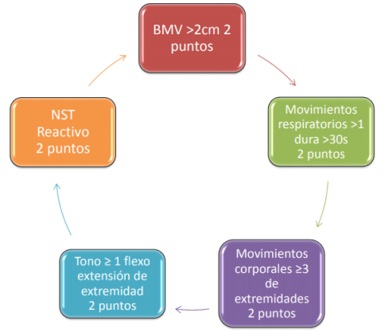
PERFIL BIOFÍSICO

Slide 16
PERFIL BIOFÍSICO
24 semanas.
Se ha visto que el NST no mejora el pronóstico si las pruebas ecografías son 8/8, se recomienda realizarlo si una de los parámetros ecográficos está alterado.
Evalúa hipoxia aguda: NST, tono, movimientos respiratorios, movimientos fetales.
Evalúa hipoxia crónica: Volumen de líquido amniótico.

Slide 17
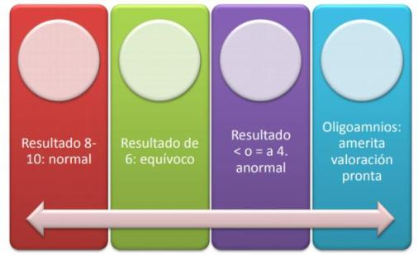
PERFIL BIOFÍSICO
Perfil biofísico modificado: NST + volumen de líquido amniótico. Anormal si: NST no reactivo o ILA <2 cms (bolsa mayor) o ambos.
Falsos negativos tanto para el PBF como para el PBFm son bajas pero la tasa de falsos positivos es alta.

Slide 18
PERFIL BIOFÍSICO
Conducta:
8/8 o 10/10: normal.
8/10: igual de confiable que 10/10 siempre y cuando la alteración no sea del líquido amniótico.

Slide 19
PERFIL BIOFÍSICO
6/10: ILA conservado se considera prueba equivoca y se repite en 24 hrs, o se realizan otras pruebas de bienestar fetal.
6/10 o 8/10 ILA alterado: alto riesgo de asfixia, si >32 semanas terminación del embarazo.
4/10 o menos: alto riesgo de asfixia. Parto inmediato.

Slide 20
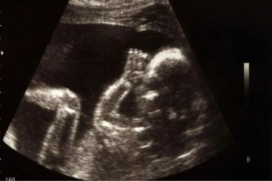
VOLUMEN DE LÍQUIDO AMNIÓTICO
Útil después de la semana 20, antes de esta semana se deben modificar sus parámetros.
Se usa como complemento del NST y de rutina en el PBF.
Más útil un bolsillo de 2 cms o más que un ILA de 5 o mas, son igual de útiles para predecir efectos adversos, pero el ILA <5 se asocia a mayores intervenciones sin mejoría en desenlaces neonatales.

Slide 21
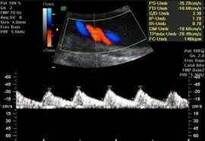
DOPPLER FETOPLACENTARIO
Útil para la evolución de fetos con RICU y el seguimiento de estos.
Mide: arterias uterinas (12 semanas), arteria umbilical, ACM y ductus venoso.
Único que disminuye mortalidad en alto riesgo.

Slide 22
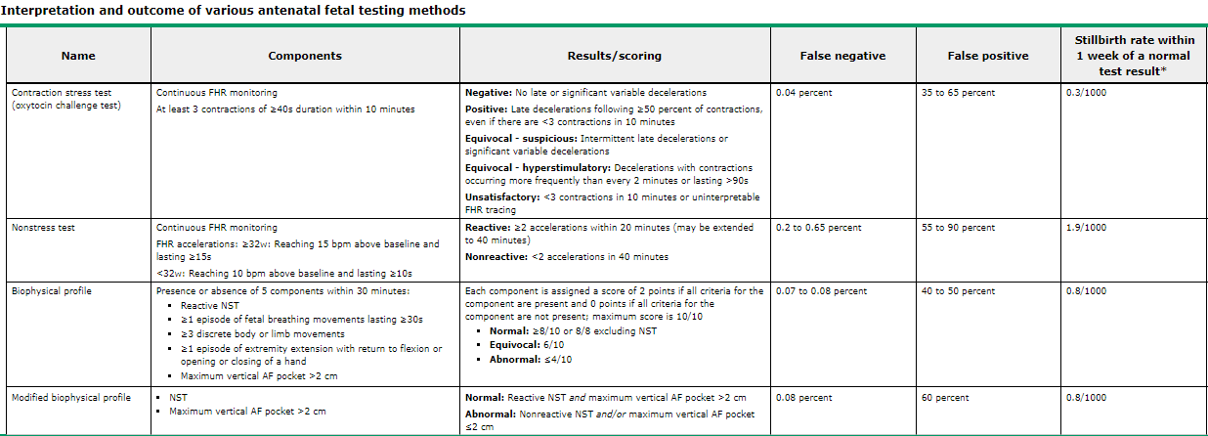

Slide 23
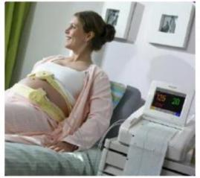
MONITOREO FETAL INTRAPARTO
La monitoría externa de la frecuencia cardíaca fetal es útil pero está sobrevalorada su utilidad; además aumenta las intervenciones.
Solo de 1/1000 bebés con alteración en el monitoreo fetal desarrollan parálisis cerebral.
El VPP para PC es bajo (15%), VPN es del 98% (si esta normal la probabilidad de alteración es muy baja).
Falsos positivos alrededor del 99%.

Slide 24
MONITOREO FETAL INTRAPARTO
Se habla de sospecha diagnóstica de hipoxia con el control de la frecuencia cardiaca fetal, probabilidad paraclínica con el monitoreo fetal externo y certeza neonatológica con el nacimiento.
Sin complicaciones: FCF cada 30 minutos en la primera fase y cada 15 minutos en la segunda fase.
En pacientes con complicaciones previas como RCIU se debe vigilar cada 15 mins y cada 5 mins respectivamente.

Slide 25
MONITOREO FETAL INTRAPARTO
Indicaciones:
Mujeres con embarazo sin patologías y sin factores de riesgo se pueden vigilar en el trabajo de parto con auscultación intermitente.
Está indicado el monitoreo continuo en: RCIU, DM, PE, SAF, óbito previo, isoinmunización, enfermedad de células falciformes.

Slide 26
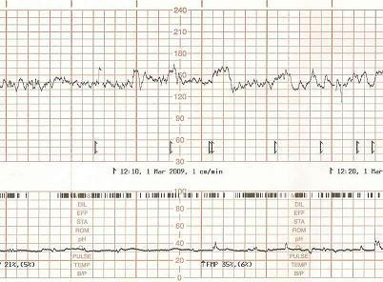
MONITOREO FETAL INTRAPARTO
FCF basal: promedio de FCF / excluye aceleraciones y desaceleraciones y variabilidad > 25 lpm:
Taquicardia: > 160 lpm.
Bradicardia < 110 lpm.
LA TAQUICARDIA DEBE SER CONSIDERADA DE ETIOLOGÍA HIPÓXICA.
180
160
120
Notes:
Se determina por un periodo de 10 mins, excluyendo aceleraciones, desaceleraciones y variabilidad aumentada, debe haber por lo menos 2 mins identificables de línea de base no necesariamente continuo. Si esto no se cumple se determina línea de base indeterminada.

Slide 27
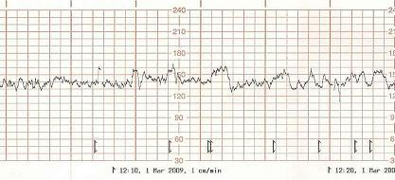
MONITOREO FETAL INTRAPARTO
Variabilidad: fluctuaciones de la FCF basal / excluye aceleraciones y desaceleraciones:
Ausente: no detectable.
Mínima: > indetectable; < 5
Moderada: 5-25 lpm.***
Marcada: > 25 lpm
Notes:
Variabilidad: Se define como las fluctuaciones de la FCF basal que son irregulares en amplitud y frecuencia. Se determina en una ventana de 10 minutos, con exclusión de las aceleraciones y desaceleraciones. Se cuantifican visualmente como la amplitud
del pico al valle.
Se debe medir minimo en un minuto.

Slide 28
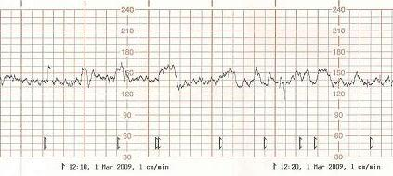
MONITOREO FETAL INTRAPARTO
Aceleración: aumento brusco visualmente de la FCF basal:
> 32s → 15 lpm x 15 seg
< 32s → 10 lpm x 10 seg
Prolongada: > 2 min ; < 10 min
> 10 min → Cambio de línea de base
Notes:
Un aumento brusco se define como un aumento desde el inicio de la aceleración al pico < 30 seg. El pico debe ser > 15 lpm x 15 segundos de duración
desde el inicio para volver.

Slide 29
MONITOREO FETAL INTRAPARTO
Desaceleraciones: disminución visual de la FCF:
Tempranas.
Tardias.
Variables.
Temprana.
Tardía.
Compresión cefálica.
Insuficiencia uteroplacentaria.
Notes:
Tempranas y tardias: Usualmente simetricas y graduales (desde inicio a nadri > 30 seg)
Variables: abruptas (desde inicio a nadir < 30seg )
PATOLOGIA FUNICULAR: ALTERACIONES EN NUMER DE VAOSS, COMPRESION DEL CORDON, VASOS INDEPENDIENTES, HEMORRAGIA POR VASA PREVIA, ETC.

Slide 30
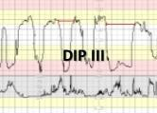
MONITOREO FETAL INTRAPARTO
Desaceleraciones: disminución visual de la FCF.
Variables.
Patología funicular.
Notes:
Tempranas y tardias: Usualmente simetricas y graduales (desde inicio a nadri > 30 seg)
Variables: abruptas (desde inicio a nadir < 30seg )
PATOLOGIA FUNICULAR: ALTERACIONES EN NUMER DE VAOSS, COMPRESION DEL CORDON, VASOS INDEPENDIENTES, HEMORRAGIA POR VASA PREVIA, ETC.

Slide 31
Prolongada: > 2 min; < 10 min.
1. Cuantificar →
Recurrente: Presente > 50% de las contracciones.
Intermitente: Presente < 50% de las contracciones.
2. Magnitud →
Profundidad del nadir.
3. Duración →
Tiempo

Slide 32
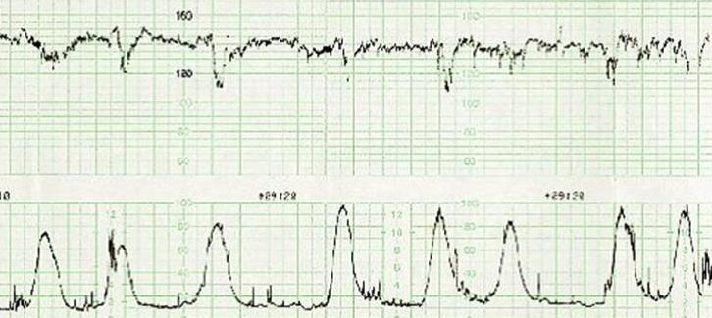
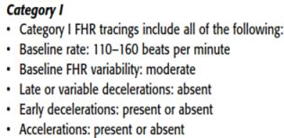
1. FCF basal
3. Aceleraciones
2.Variabilidad
4. Desaceleraciones

Slide 33
¿Qué significa?
Conducta
CATEGORÍA I
Normal
ácido – base.
Ninguna en
especial.
Variabilidad moderada → pH > 7,15 → 98%.
Notes:
Fuerte predictor de estado ácido base normal
Control rutinario

Slide 34
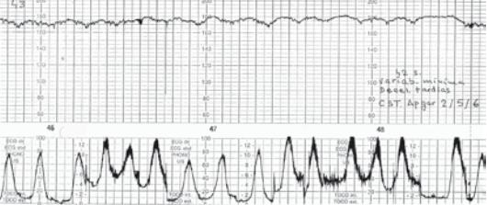
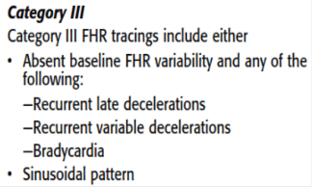
1. FCF basal
3. Aceleraciones
2.Variabilidad
4. Desaceleraciones

Slide 35
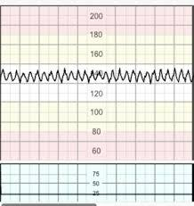
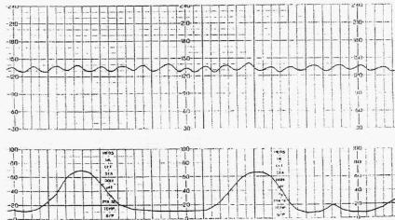
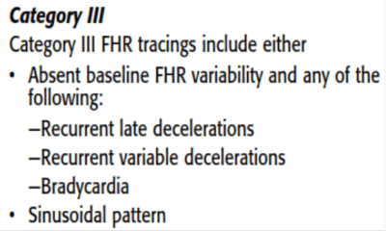

Slide 36
¿Qué significa?
Conducta
CATEGORÍA III
Anormal
Ácido-base
Evaluación inmediata
Reanimación in útero
Vigilancia.
Categoría I
Resuelve
Categoría II
No resuelve
Parto.
Gestión para categoría II.
Notes:
Están asociados con el estado ácido-base fetal anormal. Esfuerzos para resolver rápidamente el patrón anormal requieren pero no se limitan a reanimación intrauterina. Si un trazado Categoría III no se resuelve con estas medidas, la entrega debe llevarse a cabo.

Slide 37
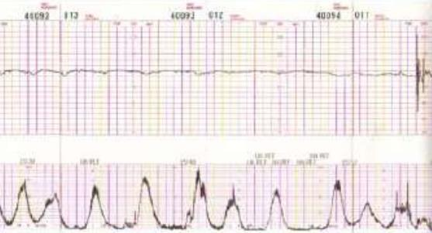
1. FCF basal
3. Aceleraciones
2.Variabilidad
4. Desaceleraciones

Slide 38
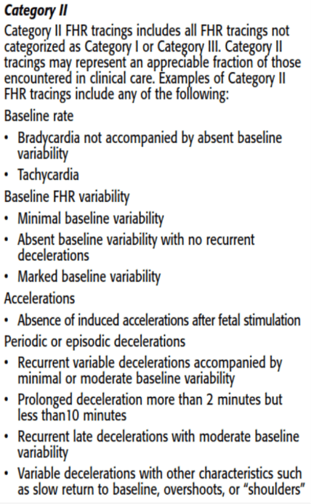
Categoría I
Categoría III

Slide 39
¿Qué significa?
Conducta
CATEGORÍA II
Indeterminado
Vigilancia continua
5 niveles
Varía el potencial → acidosis.
Reanimación in útero.
Notes:
- No son predictivos de estado ácido-base anormal, sin embargo, no hay evidencia suficiente para clasificarlos en Categoría I o Categoría III.
- El potencial para desarrollo de acidosis fetal varía entre los trazados categoría II → algunos investigadores han propuesto un sistema de clasificación de cinco niveles. Este sistema de cinco niveles, aún no son bien validados.

Slide 40
¿Abrupcio?
Edad gestacional.
RCIU.
Progreso del TP.
CATEGORÍA II
Contexto
Estimular
Aceleraciones → ácido-base: normal.
Parto rápido es innecesario.
Toma de muestras
Cuero cabelludo.
Reanimación in útero
Categoría I.
Vigilancia continua
Categoría III.
Notes:
Debe evaluarse factores que puedan reducir la oxigenación fetal, (ej, desprendimiento de placenta, prueba de parto después de una cesárea previa, RCIU), y la etapa y el progreso del trabajo de parto
vigilancia continua y la reevaluación frecuente se indican hasta que el patrón se resuelve o progresa a categoría III. Sin embargo, prácticamente no hay datos para informar la toma de decisiones en cuanto al tiempo de controlar un feto con trazado categoría II.
aceleraciones son altamente predictivos de estado ácido-base fetal normal y parto rápido es innecesaria
Toma de muestras de sangre del cuero cabelludo fetal para pH o lactato ya no se lleva a cabo en la mayoría de las unidades de parto, a pesar de su demostrada capacidad para diagnosticar la acidosis fetal. El grado de habilidad, coste, necesidad de equipos normalizados y personal capacitado, y el malestar de la materna han llevado al abandono de este procedimiento.

Slide 41
Taquisistolia.
Hipotensión.
Hipoxia materna.
Insuf. Placentaria.
CATEGORÍA II
Desaceleraciones tardías
Taquicardia.
Desaceleraciones variables.
98% pH > 7.15.
Pérdida de variabilidad.
¿Variabilidad normal?
Bradicardia / desaceleración prolongada.
Desaceleraciones solas → valor predictivo bajo para acidosis.
Notes:
Desaceleraciones tardías sin pérdida de variabilidad o aceleraciones: Pueden ocurrir por:
● Taquisistolia ● Hipotensión materna ● Hipoxia materna ● Vasculopatía materna ● Trastornos placentarios asociados con la insuficiencia placentaria // Evaluación de la variabilidad y aceleraciones debe realizarse, dado el bajo valor predictivo de desaceleraciones tardías solas para la acidosis y pobres resultados neonatal [50-52]. // Variabilidad moderada se asocia fuertemente (98%) con un pH umbilical> 7,15 [43] y aceleraciones espontáneas o provocada están fuertemente asociados con pH> 7,10 [17-20].

Slide 42
CATEGORÍA II
Desaceleraciones tardías.
Taquicardia
Infección materno-fetal.
Medicamentos.
Hipertiroidismo materno.
Abrupcio.
Hipoxia fetal.
Desaceleraciones variables.
Pérdida de variabilidad.
Bradicardia / desaceleración prolongada,
> 200 lpm.
Taqui-arritmias
< 200 lpm.
Corioamnionitis.
Notes:
Parto está indicado si se sospecha acidemia o desprendimiento de la placenta.
Taquicardia debido a corioamnionitis en general no es una indicación para entrega a menos que hayan desaceleraciones o trazado categoría III, o si el paciente está alejado del parto y la taquicardia no puede ser resuelta con hidratación materna y terapia antipirética.

Slide 43
CATEGORÍA II
Desaceleraciones tardías.
Bien tolerado.
Taquicardia.
Normal
Intermitentes
Variabilidad.
Desaceleraciones variables.
Anormal
Pérdida de variabilidad.
VIGILANCIA
III
Bradicardia / desaceleración prolongada.
1. Cambio de posición.
2. Amnioinfusión.
Notes:
Desaceleraciones variables intermitentes se observan con frecuencia durante el parto y por lo general asociados con la variabilidad y/o aceleraciones moderadas, no suelen dar lugar a consecuencias adversas (compresión del cordón transitoria y es bien tolerada por el feto).
Desaceleraciones variables recurrentes requieren una estrecha vigilancia de pérdida de variabilidad y aceleraciones, que significan una categoría III trazado.
Se indica reanimación in útero. Cambio de posición materna es la primera opción y la amnioinfusión es de segunda línea. En un meta-análisis de ECA´s que compararon amnioinfusión vs ningún manejo en sospecha de compresión del cordón debido a oligohidramnios o sospecha debido a desaceleraciones variables, amnioinfusión se asoció con reducción del 50-60% en alteraciones de la FCF vs los controles [2012 59]. También hubo reducción en el número de cesárea (RR 0,46; IC del 95%: 0,31 a 0,68) y mejora en resultados neonatales con pH de la arteria umbilical <7,2 (RR 0.58, 95 % CI 0,29-1,14). Pacientes con bajo volumen de líquido amniótico antes de la amnioinfusión son más propensos a experimentar resolución de desaceleraciones variables vs alto volumen de líquido amniótico (ILA> 12 cm), na circular de cordón o nudo del cordón es menos probable que sea beneficioso.
La entrega se indica si un trazado de la categoría III se desarrolla.

Slide 44
CATEGORÍA II
Desaceleraciones tardías.
Taquicardia.
Sueño fetal.
20-60 min.
Desaceleraciones variables.
Estimulación.
Medicamentos.
Pérdida de variabilidad.
Hipoxia.
Bradicardia / desaceleración prolongada.
Anomalías congénitas o adquiridas del SNC.
Notes:
● Ciclo de sueño fetal - Suelen durar unos 20 minutos, pero pueden persistir hasta 1 hora.
● Depresores del SNC - Los medicamentos más comunes son opiáceos y sulfato de magnesio. El efecto de los opioides generalmente no dura más de 2 horas.
● Hipoxemia fetal
Si el patrón de FCF había sido normal y no hay desaceleraciones, un enfoque razonable para la evaluación y gestión de la nueva variabilidad fetal mínima aparición es hacer un diagnóstico presuntivo de un ciclo de sueño fetal o el efecto de los medicamentos administrados maternas recientemente. Ambas causas orden de manejo expectante. También es prudente intentar inducir aceleraciones con estimulación del cuero cabelludo, como la presencia de aceleraciones es una fuerte evidencia de la ausencia de acidemia fetal en ese momento [18]. Un bolo, reposicionamiento y materna o la administración de fluidos / materna de oxígeno son las medidas adecuadas adyuvantes (Tabla 2b), especialmente en entornos en los que una etiología benigna es menos cierto, como complicaciones del embarazo coexistentes asociados con la insuficiencia útero-placentaria.
la pérdida de larga data de la variabilidad puede estar relacionado con anomalías congénitas o adquiridas del sistema nervioso central o el corazón, o la gestación hasta muy prematuros [64-66].

Slide 45
CATEGORÍA II
Desaceleraciones tardías.
Parto.
Taquicardia.
Descenso fetal rápido.
Prolapso de cordón.
Abrupcio de placenta.
Hipotensión materna.
Ruptura uterina.
Taquisistolia.
No mejora
Desaceleraciones variables.
Tratamiento
Pérdida de variabilidad.
Bradicardia / desaceleración prolongada.
x
Poco probable la academia.
Variabilidad y aceleraciones.
Notes:
bradicardia / desaceleración prolongada fetal sin pérdida de variabilidad - La distinción se basa en el número de minutos de la disminución de la frecuencia cardíaca fetal. Las causas incluyen: ● Descenso fetal rápido ● Prolapso del cordón ● Abrupcio de placenta ● Hipotensión materna ● Ruptura uterina ● Taquisistolia
Si la variabilidad y aceleraciones están presentes cuando la FCF vuelve a una tasa basal normal, la acidemia fetal es poco probable.
El tratamiento de la bradicardia fetal o desaceleración prolongada está dirigido a la causa. La evaluación debe incluir la evaluación de la presión arterial materna y la frecuencia de las contracciones y la fuerza, y un examen físico para la prueba de descenso rápido fetal, prolapso del cordón, desprendimiento de la placenta, o ruptura uterina.
La entrega está indicada si las medidas de reanimación para corregir la causa subyacente no son posibles o no logran resolver el bradicardia.

Slide 46
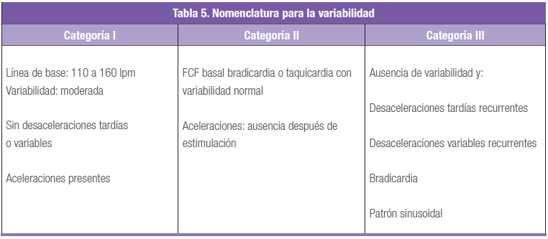
Notes:
El riesgo teorico de hipoxia es. 0% en categoria I, 10-30% categoria II y >50% en categoria III.

Slide 47
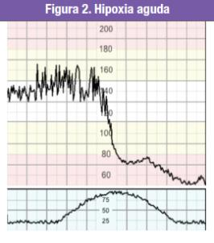
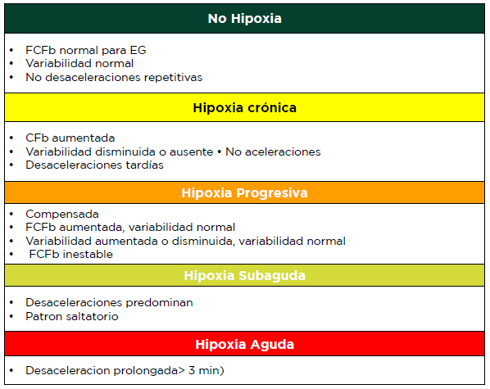
Notes:
Hipoxia aguda: Desaceleración >5 mins o >3 mins con variabilidad disminuida dentro de la desaceleración.
Manejo:
Regla de los 3 mins:
3 primeros minutos reconocerla.
3 - 6 mins: Si accidente mayor intraparto intervención inmediata más segura. Si causa iatrogénica revertirla si es posible. Decúbito lateral, detener uterotónicos, LEV y tocoliticos.
6- 9 mins: Si no hay recuperación de FCF y variabilidad prepararse para intervención.
9 - 12 mins: Si no se ha recuperado la desaceleración iniciar las maniobras del parto instrumentado o cesárea con el fin que el nacimiento se de entre el minuto 12 - 15.

Slide 48
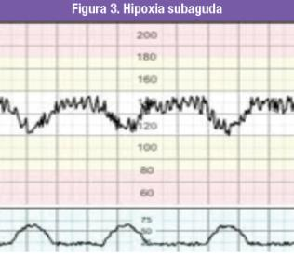
Notes:
Si está en segunda fase solicitar a la madre dejar de pujar y si después de 10 mins no hay mejoría realizar maniobras para terminación inmediata. Cuando recuper se le dice a la madre que reinicie pujo, si nuevamente aparecen los signos de hipoxia se debe terminar el embarazo por la vía mas rapida.

Slide 49
Notes:
Es el tipo de hipoxia más frecuente durante el trabajo de parto. Durante este proceso el feto tiende a presentar los siguientes cambios en este
Orden
1. Evidencia de estrés hipóxico (desaceleraciones).
2. Pérdida de aceleraciones y ausencia de variabilidad.
3. Respuesta exagerada al estrés hipóxico (las desaceleracionesse hacen más anchas y profundas).
4. Redistribución de la sangre a órganos vitales inducida por catecolaminas (el primer signo que se visualiza es el aumento de la FCFb).
5. Mayor redistribución que afecta al cerebro (disminución de la variabilidad).
6. Fracaso cardíaco terminal (FCFb inestable o disminución progresiva en escalones [Step ladder pattern to death]).
Manejo consiste en mejorar la situación fetal (relación eje longitudinal de la madre con el feto).

Slide 50
Notes:
Hipoxia antenatal con complicaciones en el trabajo de parto. FCFb en el límite superior con variabilidad disminuida con aceleraciones infrecuente y desaceleraciones suaves.
Se da en fetos con reserva reducida y susceptibilidad aumentada a hipoxia en el trabajo de parto.
Vigilancia estrecha, optar por vía del parto quirurgica si se objetivan signos de hipoxia.

Slide 51
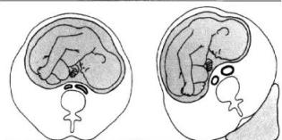
REANIMACIÓN INTRAUTERINA
Decúbito lateral izquierdo o derecho.
1.
Posición
2.
LEV
3.
Oxígeno
4.
Uterotónicos
5.
Epidural

Slide 52
1.
Posición
SSN o RL → 500 – 1000 cc.
2.
LEV
3.
Oxígeno
Mejorar la perfusión.
4.
Uterotónicos
Hipovolémica.
5.
Epidural
¿Poca tolerancia?
Notes:
Administrar LEV (500 a 1000 cc SSN o Ringer con lactato)( puede mejorar el flujo sanguíneo y la oxigenación del feto placentaria si el paciente está hipovolémico (ya sea por bajo aporte o bloqueo simpático, se debe tener precaución en pacientes con preeclampsia, enfermedad cardiaca, o que reciben fármacos beta-adrenérgicos para la tocólisis)

Slide 53
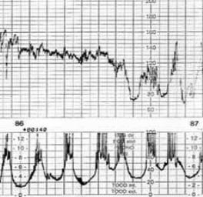
1.
Posición
2.
LEV
Suspenderlos.
3.
Oxígeno
Evaluar contexto.
4.
Uterotónicos
¿Tocólisis?
5.
Epidural
Terbutalina.
Notes:
4. Suspender fármacos uterotónicos
5. Administrar un fármaco tocolítico (ej, terbutalina 250 mcg por vía subcutánea) si hay taquisistolia (dado que la actividad uterina provoca la interrupción intermitente de flujo de sangre al espacio intervelloso y lleva a hipoxemia fetal)

Slide 54
1.
Posición
2.
LEV
Agonista alfa-adrenérgico.
Fenilefrina.
Efedrina.
3.
Oxígeno
4.
Uterotónicos
5.
Epidural
Anestesia
Notes:
6. Para pacientes que recientemente recibieron epidural, pregunte al equipo de anestesia para evaluar al paciente para la administración de un agonista alfa-adrenérgico (por ejemplo, fenilefrina, efedrina) para reducir el bloqueo simpático y mejorar el flujo uteroplacentario. Reducción de la perfusión placentaria de bloqueo simpático puede ocurrir sin cambios marcados en la presión arterial materna

Slide 55
¡GRACIAS!
juliangph@gmail.com

